Slide 1
პროექტზე დაფუძნებული სწავლება

Slide 2
პროექტზე დაფუძნებული სწავლება (PBL)
განმარტება

Slide 3
პროექტზე დაფუძნებული სწავლება (PBL)
განმარტება
„პროექტზე დაფუძნებული სწავლება (PBL) გულისხმობს სტუდენტების მიერ პრობლემის გადაჭრის პრაქტიკული გადაწყვეტილებების დაგეგმვას შემუშავებას და განხორციელებას.
PBL-ის საგანმანათლებლო ღირებულება მდგომარეობს იმაში, რომ განავითაროს სტუდენტების შემოქმედებითი უნარები, რათა შეძლონ რთული ან არასათანადოდ სტრუქტურირებული პრობლემების გადაჭრა, ჩვეულებრივ მცირე სამუშაო ჯგუფებში (ბოსტონის უნივერსიტეტი)
https://www.bu.edu/ctl/guides/project-based-learning/

Slide 4
პროექტზე დაფუძნებული სწავლების ეტაპები
ნაბიჯი 1. პრობლემის ან მიზნის განსაზღვრა
PBL პროექტები უნდა დაიწყოს სტუდენტების მიერ პრობლემის, საკითხის ან მისაღწევი მიზნის შესახებ შესაბამისი კითხვების დასმით. როგორი ტიპისაა ის საკითხი, რომლის გადაჭრასაც ისინი ცდილობენ ან რომელი პროდუქტის შექმნა სურთ? რა ვარაუდები ან იდეები აქვთ საკითხთან დაკავშირებით?
მსგავსი კითხვების დასმა დაეხმარება სტუდენტებს საკითხის შესაბამისი კონტექსტის ჩამოყალიბებაში. თუ სტუდენტები რეალურ პრობლემაზე მუშაობენ, მნიშვნელოვანია იმის გათვალისწინება, თუ როგორ ისარგებლებს მათი გადაწყვეტილებით პროდუქტის საბოლოო მომხმარებელი.
Adapted from https://www.bu.edu/ctl/guides/project-based-learning/

Slide 5
პროექტზე დაფუძნებული სწავლების ეტაპები
ეტაპი 2. იდეის გენერირება
შემდეგში, მოსწავლეებს უნდა მიეცეთ გონებრივი იერიშის საშუალება, განიხილონ და მოახდინონ იდეების გენერირება საკითხზე მუშაობისთვის. აქცენტი უნდა გაკეთდეს არა აუცილებლად კარგი იდეების გენერირებაზე, არამედ ბევრი იდეის გენერირებაზე. შესაბამისად, იდეების გენერირებამ მოსწავლეები უნდა წაახალისოს, რომ აქტიურად იფიქრონ მაგრამ დარჩნენ კონცენტრირებული მთავარ პრობლემაზე.
უნდა დადგინდეს იდეების გენერირების/გონებრივი იერიშის სესიებისთვის სახელმძღვანელო პრინციპები. მაგალითად ის, რომ ყველას მიეცეს საკუთარი იდეის გამოთქმის შესაძლებლობა, სხვების იდეების განსჯის შეჩერება. ერთმანეთის იდეებზე დაყრდნობა, მათზე შენება გონებრივ იერიშს გახდის პროდუქტიულ და გენერაციულ სავარჯიშოდ.
Adapted from https://www.bu.edu/ctl/guides/project-based-learning/

Slide 6
პროექტზე დაფუძნებული სწავლების ეტაპები
ნაბიჯი 3. გადაწყვეტილების მოდელირება/პროტოტიპირება
გადაწყვეტილების დიზაინი და მოდელირება , როგორც წესი, PBL პროცესის შემდეგი ეტაპია. დიზაინს ან პროტოტიპს შეიძლება ჰქონდეს მრავალი ფორმა: ესკიზი, მაკეტი, სცენარი ან თუნდაც ობიექტი, რომელიც დამზადებულია ადვილად ხელმისაწვდომი მასალებისგან, როგორიცაა მილის საწმენდები, ნაყინის ჩხირები და რეზინის ბანდები.
დიზაინისა და მოდელის/პროტოტიპის შექმნის მიზანია გონებრივი იერიშის (იდეების გენერირების) ფაზაში წარმოქმნილი იდეების გაფართოება და პრობლემის გადაჭრის შესაძლო გზების სწრაფად გადმოცემა. მოდელებს/პროტოტიპებს ხშირად შეუძლიათ გამოხატოს მოსწავლეთა ვარაუდები, ასევე შესაძლოა გამოავლინოს გაუთვალისწინებელი გამოწვევები, რომელთა წინაშეც შეიძლება აღმოჩნდეს პროდუქტის საბოლოო მომხმარებელი.
მარტივი მოდელების შექმნაზე ფოკუსირება ნიშნავს, რომ სტუდენტებს შეუძლიათ სწრაფად და მარტივად გაიმეორონ თავიანთი დიზაინი, ჩართონ მასში უკუკავშირი და მუდმივად დახვეწონ პრობლემის გადაჭრის გზები.
Adapted from https://www.bu.edu/ctl/guides/project-based-learning/

Slide 7
პროექტზე დაფუძნებული სწავლების ეტაპები
ნაბიჯი 4. პრეზენტაცია და ტესტირება
ტესტირება და უკუკავშირის შეგროვება. იდეალურ შემთხვევაში, პრეზენტაცია და ტესტირება უნდა ჩატარდეს „ცოცხალ“ გარემოში, მაგალითად, გამოფენაზე. პრეზენტაცია და ტესტირება სტუდენტებს საშუალებას აძლევს, გაარკვიონ, რამდენად კარგად აღიქმება და მუშაობს მათი პროდუქტები ან მომსახურება რეალურ გარემოში.
ტესტირების შედეგებს შეუძლია სტუდენტებს მისცეს მნიშვნელოვანი უკუკავშირი მათ გადაწყვეტილებებთან დაკავშირებით და წარმოშვას ახალი კითხვები განსახილველად. კერძოდ: იმუშავა თუ არა გადაწყვეტილებამ გეგმის მიხედვით? ასრულებდა თუ არა პროდუქტი თავის დანიშნულებას? თუ არა, რა უნდა შეიცვალოს? ამ გზით, ტესტირება სტუდენტებს კრიტიკული აზროვნებისა და რეფლექსიის პროცესებში ჩართავს.
Adapted from https://www.bu.edu/ctl/guides/project-based-learning/

Slide 8
პროექტზე დაფუძნებული სწავლება (PBL)
PBL-ის ვიზუალიზაციის მოდელები

Slide 9
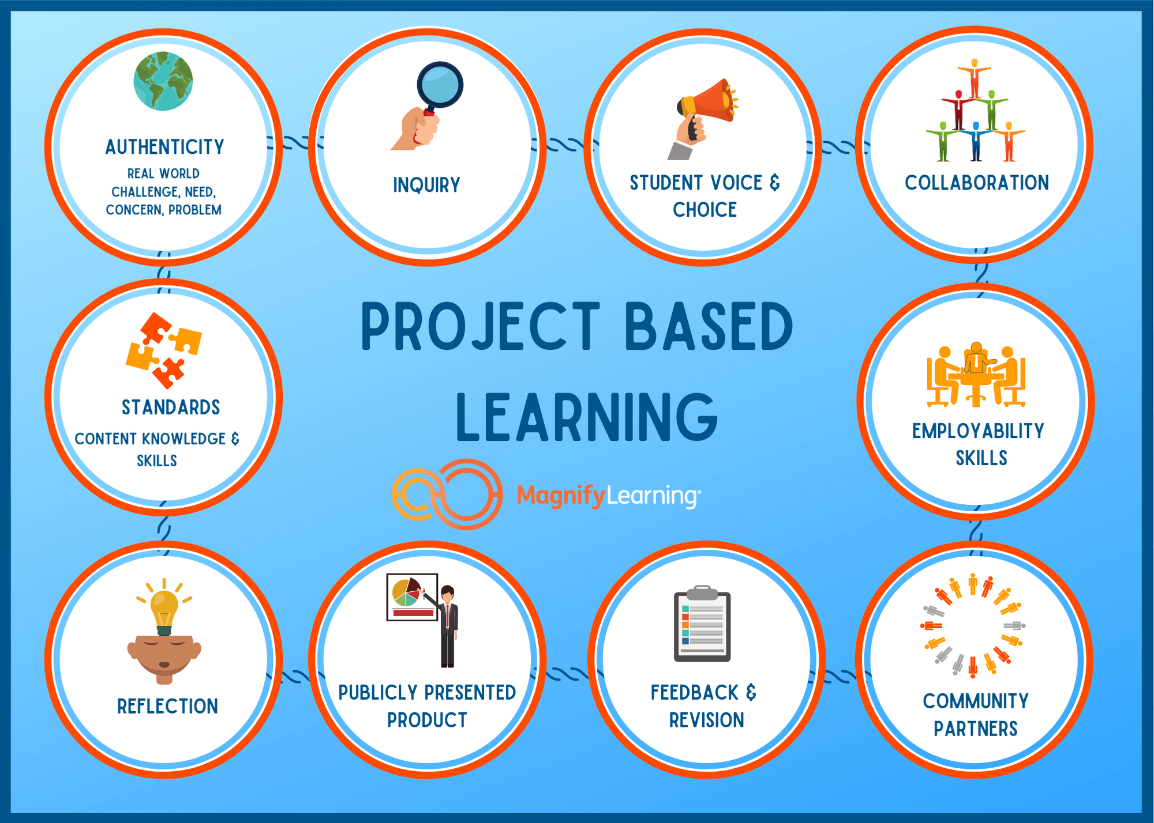
PBL-ის მახასიათებლები
https://www.magnifylearningin.org/what-is-project-based-learning

Slide 10
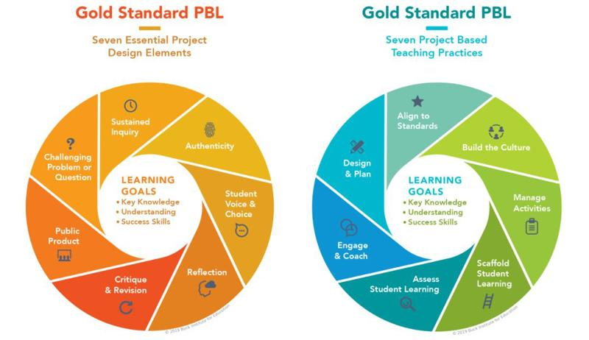
PBL-ის სტანდარტი
PBL-ის ოქროს სტანდარტი
PBL-ის ოქროს სტანდარტი
პროექტის დიზაინის 7 აუცილებელი ელემენტი
PBL-ის 7 სასწავლო პრაქტიკა
გრძელვადიანი კვლევა
სტანდარტთან შესაბამისობა
ავთენტურობა
კულტურის შენება
გამომწვევი კითხვა ან პრობლემა
გეგმა და დიზაინი
სასწავლო მიზნები
საკვანძო ცოდნა
გაგება
წარმატების უნარები
სასწავლო მიზნები
საკვანძო ცოდნა
გაგება
წარმატების უნარები
სტუდენტის ხმა და არჩევანი
აქტივობების მენეჯმენტი
საჯარო პროდუქტი
ჩართვა და მენტორობა
რეფლექსია
სტუდენტთა სკაფოლდური სწავლება
კიტიკა და რევიზია
მოსწავლის სწავლის შეფასება
https://itali.uq.edu.au/teaching-guidance/teaching-practices/active-learning/project-based-learning

Slide 11
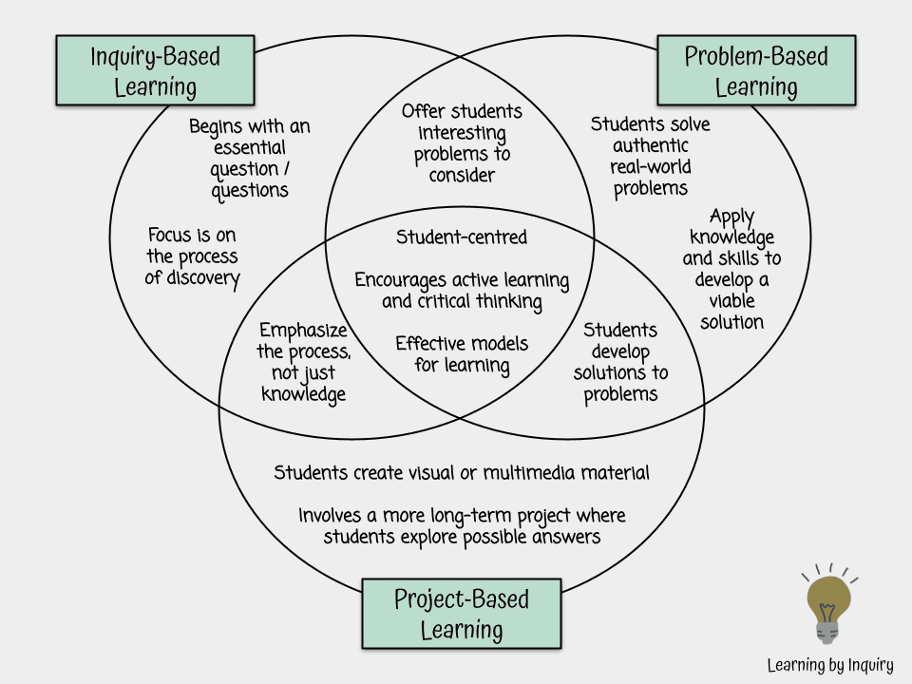
PBL და მასთან დაკავშირებული მიდგომები
ძიებაზე დაფუძნებული სწავლა
პრობლემაზე დაფუძნებული სწავლა
სტუდენტებს განსასჯელად სთავაზობს საინტერესო პრობლემებს
იწყება აუცილებელი კითხვით/კითხვებით
სტუდენტები ჭრიან ავთენტურ რეალურგლობალურ პრობლემებს
აღმოჩენების პროცესზე ფოკუსირება
- სტუდენტზე ორიენტირებული
- აქტიური სწავლების და კრიტიკული აზროვნების წახალისება
- სწავლების ეფექტური მოდელები
ცოდნისა და უნარების გამოყენება ეფექტური გადაწყვეტილებების შესამუშავებლად
ხაზს უსვამს არა მხოლოდ ცოდნას არამედ პროცესს
სტუდენტები ჭრიან პრობლემებს
სტუდენტები ქმნიან ვიზუალურ მულტიმედიურ მასალას
მოიცავს გრძელვადიან პროექტებს სადაც სტუდენტები ეძებენ სავარაუდო პასუხებს
პროექტზე დაფუძნებული სწავლა
https://www.learningbyinquiry.com/what-the-heck-is-the-difference-between-ibl-and-pbl/

Slide 12
პროექტზე დაფუძნებული სწავლება (PBL)
საკუთარი პროექტის მომზადება

Slide 13
შექმენით მცირე 3-4 წევრიანი ჯგუფები განსაზღვრეთ ESD-თან დაკავშირებული პრობლემა ან საკითხი რომელზე მუშაობაც გსურთ განავითარე იდეა

Slide 14
განსაზღვრეთ პოტენციური საგანმანათლებლო გარემო, რომელზეც თქვენი ინიციატივა იქნება მიმართული განსაზღვრეთ პოტენციური პარტნიორები საგანმანათლებლო სექტორიდან და მის ფარგლებს გარეთ, რომლებიც შეიძლება დაინტერესებულნი იყვნენ პროექტში ჩართულობით შეიმუშავეთ პროექტის გეგმა

Slide 15
წყაროები
https://www.bu.edu/ctl/guides/project-based-learning/
https://teachingcommons.stanford.edu/resources/learning/learning-activities/project-based-learning
https://www.edutopia.org/blog/pbl-through-a-makers-lens-patrick-waters
https://www.pblworks.org/what-is-pbl
https://er.educause.edu/articles/2015/1/using-design-thinking-in-higher-education

